Slide 1
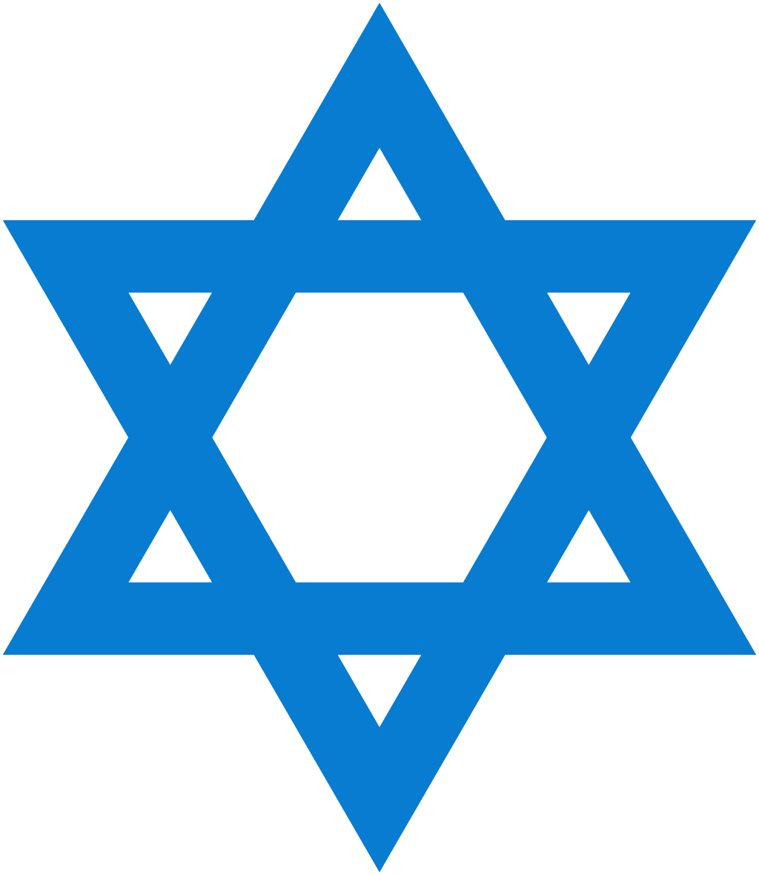
Le Judaïsme
Par : Emalee et Kevin

Slide 2
C’est quoi, le judaïsme ?
Le judaïsme c’est une religion monothéiste.
Monothéiste : croit en seulement un Dieu
Est concentré sur l’idée générale de la Torah, le livre saint juif.
Il n’y existe pas une liste explicite des croyances juives, car les Juifs pensent que les actions sont bien plus importantes que les croyances.
En général les Juifs croient que Dieu existe, est unique et éternel.
Actuellement, il y a 14 000 000 personnes autour du monde qui se soutiennent eux-mêmes comme juif.
Il y a environ 6 450 000 juifs en Israël.
Contrairement au christianisme, le judaïsme ne considère pas Jésus divin.

Slide 3
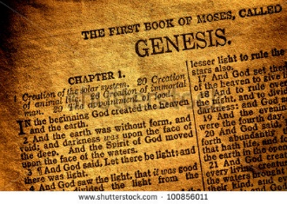
L’ancien testament
Au lieu de « l’ancien testament », les Juifs l’appellent « tanakh ».
L’ancien testament est la première partie de la bible et contient 23 livres d’un total de 532 pages.
Les Juifs n’incluent pas le nouveau testament chrétien comme partie du tanakh.
L’ancien testament raconte une vieille collection des histoires avant Jésus-Christ, principalement les aventures d’Abraham et ses descendants.

Slide 4
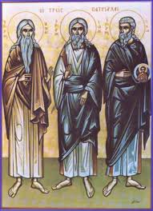
Abraham, Isaac et Jacob
Tous les Juifs sont les descendants d’Abraham, le fondateur de Judaïsme, mais aussi un adepte de Dieu.
Isaac est le fils d’Abraham, et Jacob est le fils d’Isaac.
Abraham et ses descendants ont suivi des règles pour la vie entière, où ils sont rémunérés après la mort pour ce qu’ils ont fait durant leur vie.
L’ancien testament dépeint les aventures d’Abraham et sa famille, incluant leur voyage en Égypte et la sècheresse au pays de Canaan.

Slide 5
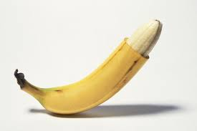
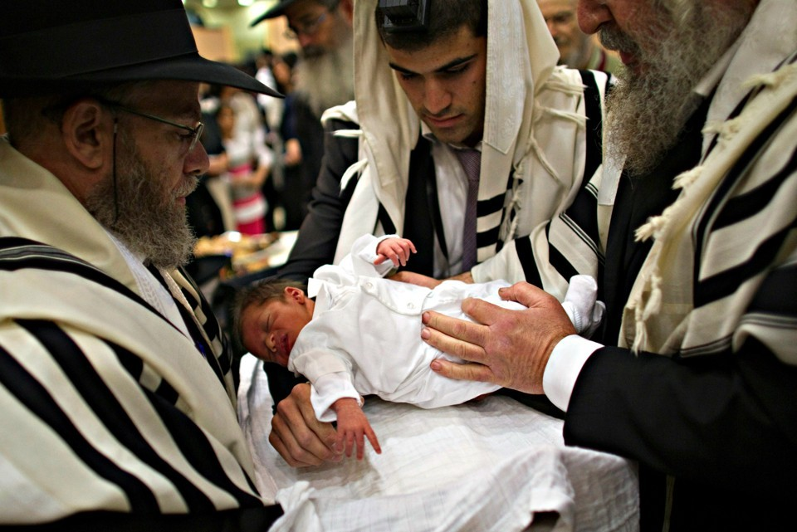
La circoncision
La circoncision est l’acte d’enlèvement du prépuce d’un garçon.
Typiquement fait quand ils sont très jeunes.
Pour les Juifs, la circoncision représente l’alliance entre Dieu eux-mêmes.
C’est parfois perçu comme une mesure hygiénique.
Il y a plusieurs bienfaits présumés sur la santé que viennent de la circoncision, comme le risque diminué du cancer.

Slide 6
La Bar/Bat mitsva (Mitzvah)
En idéologie juive, devenir une bar mitzvah ou une bat mitsvah c’est à devenir une personne responsable de ses actions.
Un garçon juif devient une bar mitzvah à l'âge de 13 ans.
Une fille juive devient une bat mitzvah à l'âge de 12 ou 13 ans, selon leur dénomination.
Veut dire « un (e) fils/fille du commandement » en araméen.
Certaines bar/bat mitsvahs peuvent choisir d’avoir une cérémonie.
C’est où le célébrant réciterait quelques prières de la Torah.

Slide 7
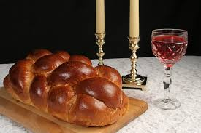
Le shabbat (sabbat)
Le jour juif du repos.
Signifie le septième jour, quand Dieu s’est reposé après six jours en créant le monde.
Commence quand le soleil se couche chaque vendredi et termine le crépuscule samedi.
Pour les Juifs, le shabbat est un cadeau important du Dieu.
Le shabbat est souvent célébré avec un repas spécial qui contient toujours deux pains.
Avant le repas, la famille partage une bénédiction appelée le « kiddush ».

Slide 8
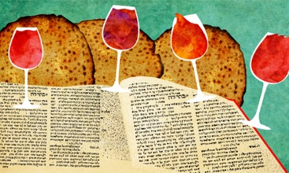
La Pessa’h (pâque)
Veut dire « sacrifice » littéralement.
La pâque n’est pas la même chose que Pâques, mais ils sont proches de l’un l’autre.
Pâques est essentiellement la version chrétienne.
Célèbre des événements historiques :
La sortie d’Égypte.
La libération des Hébreux.
Leur passage de l’état d’esclavage.
La pâque est célébrée le quinzième jour du mois Nisan, qui est souvent le mars ou avril du calendrier grégorien, alors il n’y a pas une façon de déterminer quand il se passe avec le calendrier grégorien.

Slide 9
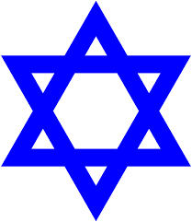
L’Étoile de david
Il n’y a aucune référence à l’étoile de David dans la Bible ni la Torah.
Certains experts pensent que le noyau intérieur représente la dimension spirituelle, qui va en six directions différentes universelles.
Une autre théorie déclare que le noyau intérieur représente le sabbat, qui maintient l’équilibre des six autres jours de la semaine.
L’étoile de David est devenue emblème juif il y a seulement 200 ans. Avant, c’était lié à la magie ou la famille.

Slide 10
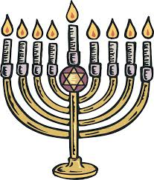
La menorah (menora)
La menora est souvent en corrélation avec la nation d’Israël elle-même
Les flammes signifient le but de rendre l’Israël la « lumière vers les autres nations ».
La menora est utilisée dans les synagogues, mais une version avec six branches au lieu de sept est utilisée parfois.
La raison c’est parce que la septième symbolise le temple de Salomon qui était détruit.
Une version de la menora qui a neuve branches est utilisée pour l’Hanoukka.
L’Hanoukka commémore un miracle qu’une ration d’huile pour un jour était capable de brûler une flamme pour huit jours.

Slide 11
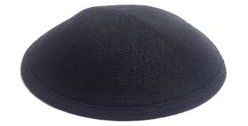
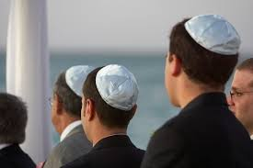
La kippah (kippa)
La kippa est une casquette portée par les hommes juifs en priant.
Portant la kippa est une forme de respect pour Dieu et pour être attentif qu’ils sont en présence d’un et devant un être supérieur.

Slide 12
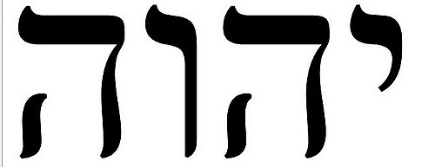
Le tétragramme
Le tétragramme est un groupe de quatre lettres qui représentent le nom de Dieu.
La seule personne qui savait comment le prononcer et qui pouvait le dire était le grand prêtre, qui était la fonctionnaire religieuse juive jusqu’à la destruction du temple à Jérusalem en 70 de notre ère.
Parce que ces lettres se translitèrent aux lettres « YHWH », les témoins de Jéhovah pensent que le nom de Dieu est « Jéhovah ».

Slide 13
Les références bibliographiques
Penney, Sue. Judaism. Oxford: Heinemann, 1999. Print.
Thompson, N. Duotang. 2017. Print
"Votre Judaïsme." Aish.fr - Votre Judaïsme. N.p., n.d. Web. 10 Apr. 2017.
OUAKNINE, ESTHER BENAIM. LE JUDAISME. LAMONTAGNE, DENISE.: n.p., n.d. Print.
Menorah.org. N.p., n.d. Web. 10 Apr. 2017.
Corona, Laurel. Judaism. San Diego, CA: Lucent , 2003. Print.
"Judaism 101: What Is Judaism?" Judaism 101: What Is Judaism? N.p., n.d. Web. 10 Apr. 2017.
"What is Judaism?" Jewish Online Museum. N.p., n.d. Web. 10 Apr. 2017.
"Judaism 101: What Do Jews Believe?" Judaism 101: What Do Jews Believe? N.p., n.d. Web. 11 Apr. 2017.
"Vital Statistics." Latest Population Statistics for Israel. N.p., n.d. Web. 11 Apr. 2017.
"Judaism Judaism fast facts and introduction." Judaism - ReligionFacts. N.p., 05 Mar. 2017. Web. 11 Apr. 2017.
"Ancient Jewish History." The Menorah. N.p., n.d. Web. 11 Apr. 2017.
Rozovsky, Lorne. "The Kippah (Skullcap)." Mitzvahs & Traditions. N.p., n.d. Web. 11 Apr. 2017.
"The Tetragrammaton and the Divine Name in the Hebrew Scriptures | NWT." JW.ORG. N.p., n.d. Web. 19 Apr. 2017.

